Slide 1
Сетевая организация образовательного пространства и образовательного процесса
Усанина Наталья Леонидовна
директор МАОУ «Гимназия»,
Почетный работник общего образования РФ
30.03.2017г.

Slide 3
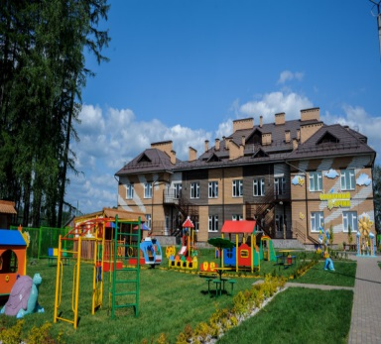
Муниципальное бюджетное дошкольное образовательное учреждение «Центр развития ребенка -детский сад №8»
Муниципальное бюджетное дошкольное образовательное учреждение «Азинский» детский сад»
Основные направления деятельности:
- патриотическое воспитание
- информационная культура
- инженерное воспитание

Slide 4
НОУ «Открытый Молодежный Университет» г. Томск
Основные направления деятельности:
внеурочная деятельность – реализация сетевых программ
- дополнительное образование по ИКТ технологиям

Slide 5
НП
«Центр развития одаренности»
Г. Пермь
Основные направления деятельности:
муниципальные туры
Всероссийского синхронного чемпионата
внеурочная деятельность
- развитие метапредметных компетенций учащихся

Slide 6
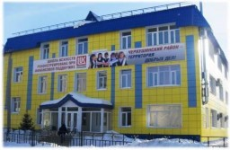
МАОУ ДОД
«Детская спортивная школа»
«Детская музыкальная школа»
«Детская школа искусств»
Основные направления деятельности:
- внеурочная деятельность и дополнительное образование учащихся
- засчитывание положительных результатов полученных учащимися в учреждениях по темам учебных предметов в гимназии

Slide 7
ГАПОУ «Краевой политехнический колледж»
Основные направления деятельности:
профессиональные пробы учащихся 8-9 классов
- профориентация учащихся с 5 класса

Slide 8
НИУ
«Высшая школа экономики» г. Пермь
Основные направления деятельности:
- Университетский класс, профильное обучение
- повышение квалификации педагогических работников
- исследовательская деятельность
- профессиональное самоопределение

Slide 9
ГАО ДПО
«Институт развития образования»
Основные направления деятельности:
- апробационная площадка по внедрению ФГОС
-повышение профессиональной компетентности педагогов

Slide 10
АНО ДПО «Институт инновационной
образовательной политики и права «Эврика-Пермь»
Основные направления деятельности:
Разработка и реализация инновационных современных программ и проектов
Повышение профессиональной компетентности педагогов

Slide 11
ФГБОУ ВО
«Башкирский государственный университет»
Бирский филиал
Основные направления деятельности:
- обучение учителей и учащихся робототехнике,
- предоставление возможности использовать сервер
- повышение профессиональной компетентности педагогов

Slide 12
ФГАОУ ДПО
«Академия повышения квалификации и переподготовки педагогических работников» г. Москва
- экспериментальная работа по апробации новой педагогической технологии информационно - познавательного контакта учащегося с новой информацией
-повышение квалификации педагогов

Slide 13
РШБА
Краевая творческая площадка передового опыта для специалистов школьных библиотек Пермского края
Издательство «Русское слово» Ассоциация школ «Инновационная школа»
повышение квалификации педагогов
помощь по работе с учебниками

Slide 14
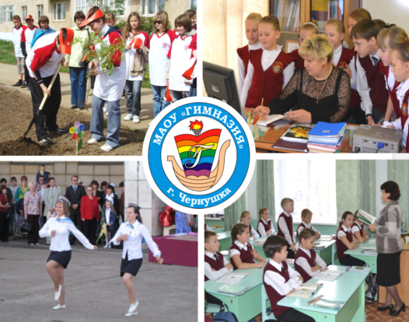
Благодарю за внимание!

